Slide 1
매거진 TV 매체제안서

Slide 2
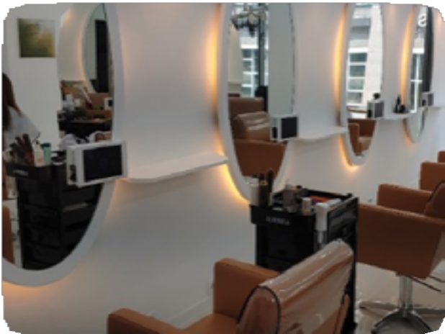
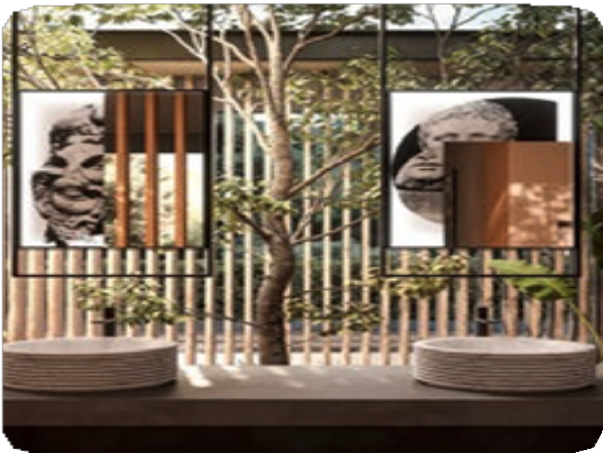
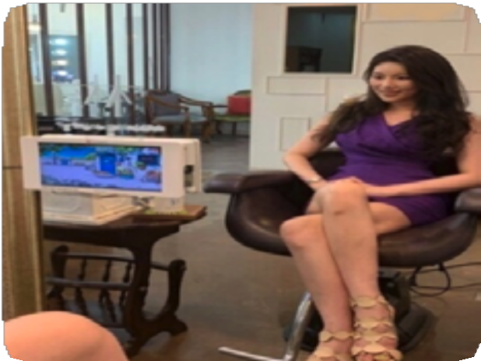
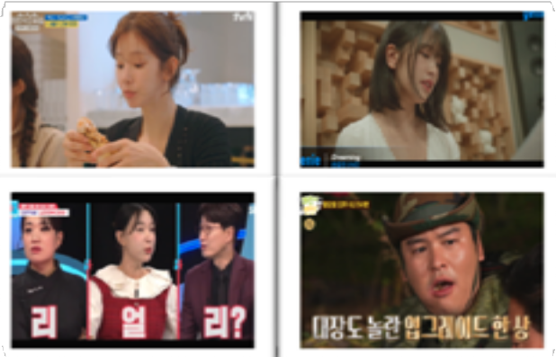
Magazine TV란?
20~40대 여성이 주요 타겟인 고급 헤어샵 경대에 설치하는 태블릿 기반 영상 매체
부착된 단말기에 영상(광고 포함)과 매장홍보 콘텐츠를 매주 업데이트, 고객에게 흥미로운 정보를 제공하는 프리미엄 매체 평균 약 2시간의 헤어 관리를 받는 동안 고객의 시선을 반강제적으로 사로잡는 프리미엄 광고매체입니다.
매거진 TV설치사례
매거진 TV설치사례
매거진 TV설치사례
미디어 콘텐츠
* 미디어 콘텐츠 제공 업체 : SBS, MBC, CJ E&M, E채널 등
01

Slide 3
Magazine TV 운영 현황
부산, 대구, 광주, 대전
78개 매장
- 수도권 중심 전국 745개 매장에 약 5,300대 설치
(12%)
주요 헤어샵 브랜드 매장 도입 (지속 확대 중)
1개월에 약 1,000,000만명의 고객들에게 광고 노출
서울
273개 매장
(36%)
주요 가맹 브랜드
경기, 인천
394개 매장
(52%)
※ 1개월 광고노출 고객 수 (추정)
경대 5,323대 × 8명/일 × 30일 = 1,277,520명
※ 산출 기준
+ 전국 매장 광고 운영 시
+ 헤어샵 경대 1대당 1일 평균 고객 수 = 8명
* 매거진 TV자체 설문조사(’23년 4월) – 서울/경기 지역 100개 헤어샵 원장 대상
02

Slide 4
Magazine TV 기대 효과
소비력이 강한 연령층
경제력 형성이 완료된 고객군으로 지속적인 소비가 가능하며 가치 소비에도 적극적이서 프리미엄 서비스도 수용이 가능함
트렌드에 민감하고, 소비 속도가 빠름
SNS & 입소문 효과가 크다
주요 고객층 20~40대 여성 소비자층의 특징
경패션, 뷰티, 미용, 건강, 라이프스타일 관련 제품/서비스에 즉각적인 반응을 보이며 트렌드를 선도하는 역할을 함
SNS를 활발히 이용하며, 후기, 추천, 공유가
많아 바이럴 마케팅 등을 통한 입소문 효과(UGC1)) 추가 발생
1) UGC(User Generated Content)는 사용자가 직접 제작한 콘텐츠
재방문 가능성이 높음 (충성 고객화 쉬움)
다양한 소비 카테고리에 영향력을 미침
헤어 스타일 유지 관리가 필요하기 때문에 지속적으로 방문가능성이 높으며 좋은 경험을 하면
지속적으로 서비스/상품을 꾸준히 이용하는 성향이 강함
본인 뿐만 아니라 주변 지인에게도 다양한 소비에 영향을 줌 패션, 뷰티, 건강, 여행, 미용, 인테리어, 생활용품,
육아 용품 등 소비 영향력이 큼
03

Slide 5
Magazine TV 운영 방식
콘텐츠 운영
미디어 콘텐츠 및 헤어샵 광고 사이에 광고 콘텐츠를 삽입하여 운영
콘텐츠는 1시간 기준 90초 송출(1회 분량에 따라 편성 횟수 차이) + α
광고 콘텐츠는 광고 집행 기간동안 자유롭게 내용 변경 가능
매장 홍보 콘텐츠
미디어 콘텐츠
일반 광고
미디어 콘텐츠
운영 예시
매장 홍보 콘텐츠 (스텝 소개)
미디어 콘텐츠
일반광고
미디어 콘텐츠
매장 홍보 콘텐츠 (프로모션)
일반 광고
04

Slide 6
Magazine TV 광고 비용
Magazine TV 광고 단가 비교표
구분 |  | Magazine TV | IPTV광고 | 지역 케이블TV 광고 |  | 엘리베이터 광고
주요 타겟층 |  | - 20 ~ 40대 여성 | - 전 연령대 (채널 별 주요 연령층 상이) | - 전 연령대 (채널 별 주요 연령층 상이) |  | - 20 ~ 50대 직장인 (지역별 상이)
비용(월) | 비용 | 700만원 | 1,200만원 | 150만원 | 500만원 | 4,000만원
 | 노출 수 (실 시청) | 2,395,000회 | 2,400,000회 | 150,000회 | 500,000회 | 4,000,000회
 | 비고 | 서울시 기준 (서울 Package) | 1채널 기준 (ex. tvN, OCN 등) | 은평구 기준 (LG헬로비전) | 강남구 기준 (딜라이브) | 서울〮수도권 핵심 업무지구 중심
광고 송출 시간 |  | - 미용실 운영 시간 (평균 10시간 / 10:00 ~ 20:00) | - 06:00 ~ 25:59 중 시간대 선택 - 8시간 이상 시 20% 할증 추가 발생 | - 24시간 |  | - 평일 07:00 ~ 21:00 (14시간)
1회 노출 비용 (15초) |  | - 0.34원 | - 5원 | - 10원 |  | - 10원
비고 |  | 수도권 지역 중심 광고 광고 송출 지역 개별 선택 가능(비용 협의) | 타겟팅 광고 별도 추가 선택 옵션에 따라 20~80% 할증 | - 지역별 광고 비용 상이 |  | - 수도권 지역 중심 광고
※ 광고 노출 수는 광고 시점에 따라 차이가 발생할 수 있습니다.
05

Slide 7
Magazine TV 광고 단가
(부가세 별도, 2025.01.01 기준)
단말기당 광고 송출시간 | 1시간당 1분30초 (15초 6회 또는 30초 3회 등으로 자유롭게 편성 가능)
광고금액 | 전 지역 Package | 전 지역 745개 매장 | 1,200만원/월
 | 서울 Package | 서울 273개 매장 | 700만원/월
 | 경기/인천 Package | 경기/인천 394개 매장 | 700만원/월
 | 강남3구+성남 Package | 92개 매장 | 400만원/월
 | 개별 지역 선택 Package | 선택 지역 별 매장 합계 | 비용 협의
06

Slide 8
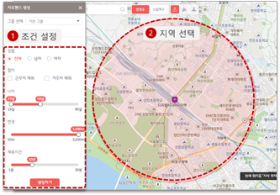
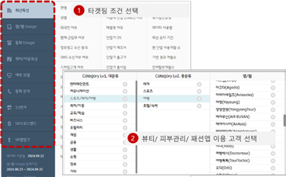
추가 광고 매체 제안
타겟마케팅이란?
통신사(SKT)가 보유한 고객 데이터를 기반으로 특정 고객층을 타겟팅하여 광고 문자를 발송함으로써 광고 효과를 높임
-> 미용실 방문 가능성이 높은 잠재적 고객들에게 홍보 문자 발송을 하여 신규 고객 유입 활성화
01
위치기반 타겟 마케팅
성별, 나이, 반경(특정 지점), 체류시간을 설정하여
조건에 해당하는 대상에게 문자를 발송
(발송 대상은 마케팅 수신을 동의한 대상자에 한 함)
02
고객 행동 기반 타겟 마케팅
성별, 나이 등의 인구통계학적 정보 및
위치/이동 특성, 앱/웹 사용 이력, 구매 이력 등 세부 조건 등을 통해 보다 정교한 타겟팅을 수행
07

Slide 9
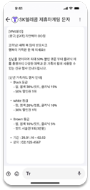
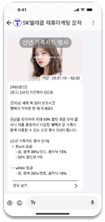
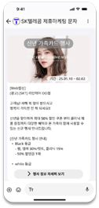
추가 광고 매체 제안
발송조건 및 비용
구분 | LMS | RCS MMS
발송조건 | 최소 3만 건 부터 발송 가능
비용 (최소) VAT별도 | 3,000,000원 ~ | 3,600,000원 ~
비고 | LMS – 100원/건 | RCS MMS – 120원/건 매거진TV 이용 시 RCS 이미지 제작 지원 타겟 조건에 따라 원하는 광고 방식을 선택(방식에 따른 광고 비용의 차이는 없음)
문자 발송 예시
* MMS : 한글기준 1,000자(2,000byte) 내외의 장문과 이미지(JPG)를 포함한 메시지
* RCS : 별도의 브랜드 페이지가 있고 발신자 정보를 나타내며 MMS 보다 다양한 기능을 제공
LMS
MMS
RCS MMS
08

Slide 10
주요 광고주 및 파트너사

Slide 11
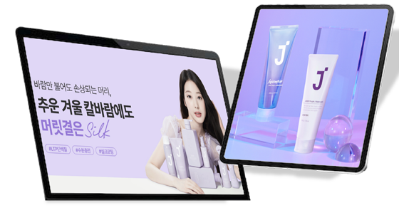
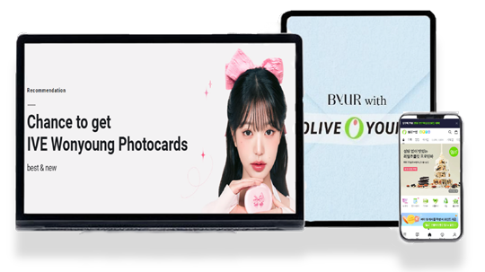
제이숲
CJ올리브영
올리브영의 입점 제품 광고 및 자체 프로모션을 매거진TV에 지속적으로 송출하여, 주 타겟층인 여성 소비자들에게 효과적으로 제품을 홍보하고 판매 증진에 기여하였습니다.
신제품 및 주요 제품 광고를 매거진TV에 송출하여 출시 이후
제품 인지도와 매출 상승을 견인하였으며, 매거진TV 제휴 헤어샵과의 연계를 통해 입점 가맹점 확보에도 기여하였습니다.
실크케라틴 2X 프로페셔등널 커버업 새치염색 퍼플제이 워터팩
샴푸, 트리트먼트
콘텐츠
BOH 모공교정세럼 & 실프팅마스크
웨이크메이크 달바8 뿌마 등

Slide 12
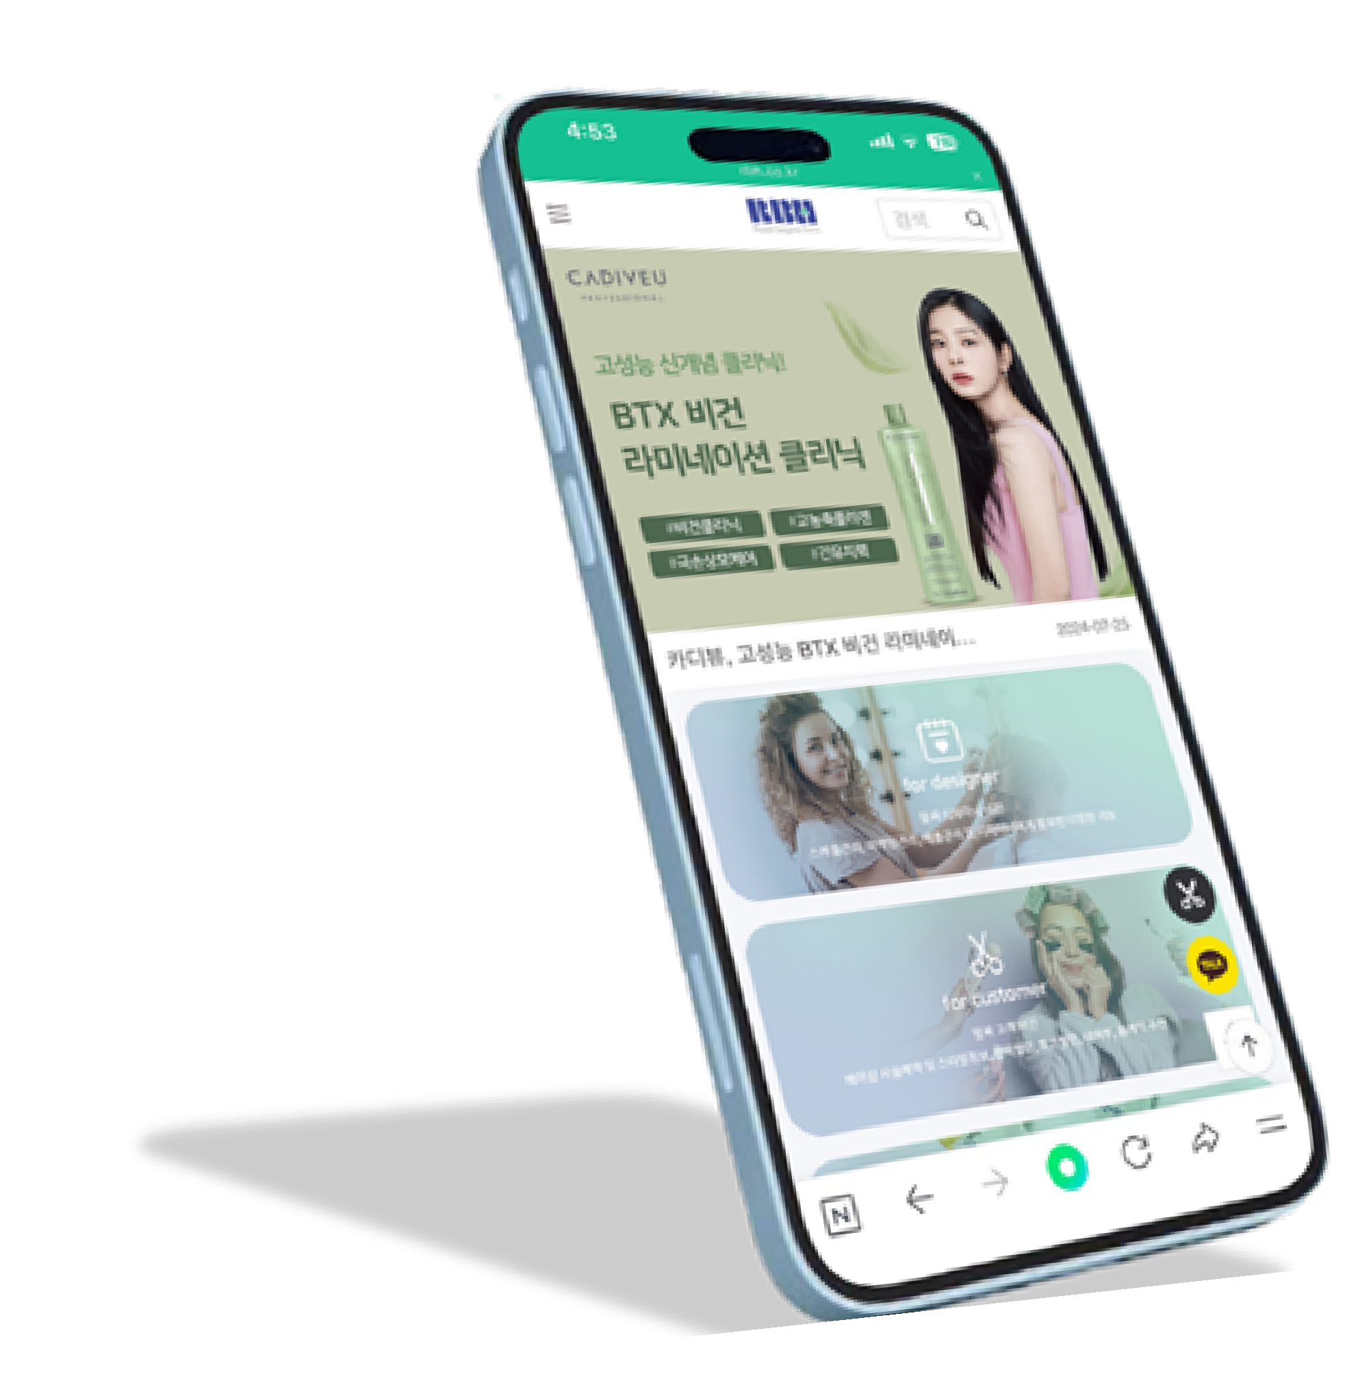
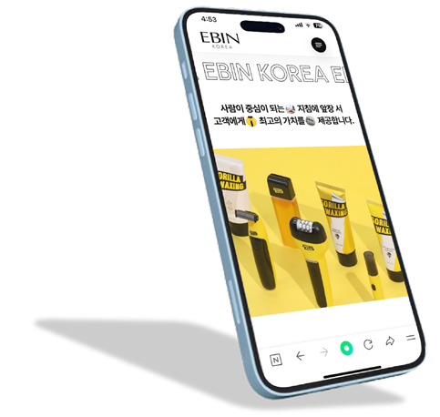
에빈코리아
RBH
알비에치의 메인 제품인 아사이오일과 샴푸 콘텐츠를 동시 편성하여 브랜드
인지도를 강화하고 매출 상승에 기여하였습니다.
매거진TV를 통한 다양한 광고 송출과
제휴 헤어샵 연계 제품 납품을 통해 제품의 판매 매출 증대 및 인지도 상승에 기여하였습니다.
24엣지 워터왁스
24엣지 스프레이
매거진TV 프로모션 할인 이벤트 등
RBH 아사이오일 오브라 샴푸

Slide 13
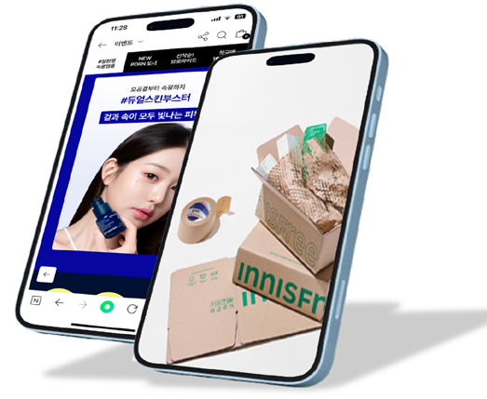
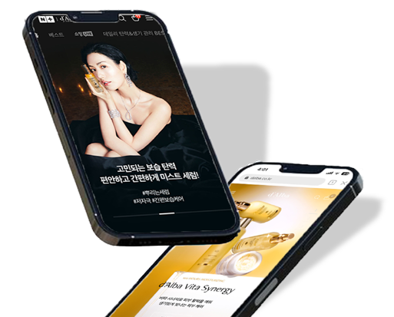
달바
이니스프리
매거진TV를 통해 다양한 광고를 송출하여 신제품 출시 이후 제품 인지도를 높이고 판매 매출 증대에 기여하였습니다.
여성 고객층을 타겟으로 한 맞춤형 광고를 송출하여 매출 상승에 기여하였습니다.
24엣지 워터왁스
24엣지 스프레이
매거진TV 프로모션 할인 이벤트 등
링클스팟 & 리프팅밴드
한란크림 진저오일세럼 탄산에센스 화산송이 등

Slide 14
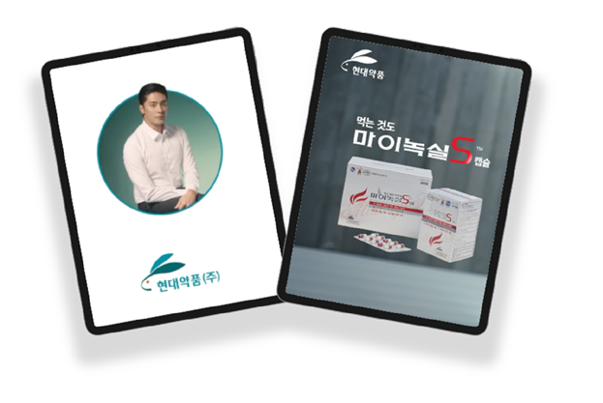
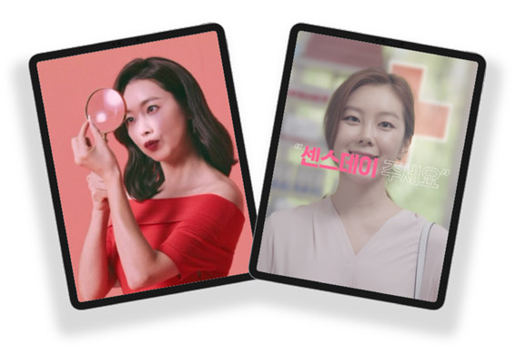
현대약품
유한양행
여성을 타겟으로 한 광고를 매거진TV에 송출하여 주요 시청층에게 효과적으로 제품을 인식시키고, 판매 매출 증대에 기여하였습니다.
미용실에 적합한 탈모 제품 및 샴푸 광고를 통해 제품 인지도와 매출 상승을 견인하였으며, 매거진TV 제휴 헤어샵에 제품을 공급하여
소비자들에게 효과적으로 제품을 인식시키는 데 기여하였습니다.
마이녹실 마이녹셀 샴푸
엘레나 센스데이 센스밸런스 등

Slide 15
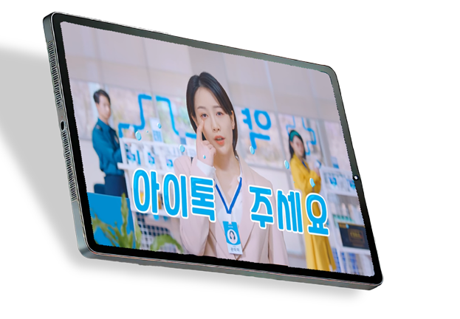
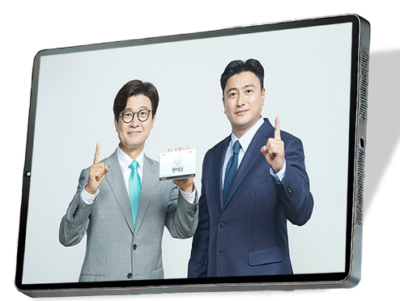
광동제약
동국제약
남녀 모두에게 필수적인 제품을 송출하여 브랜드 인지도 향상과 매출 성장에 기여하였습니다.
주 타겟 연령층을 겨냥한 광고를 통해 매출 상승에 기여하였습니다.
아이톡
판시딜 센시아 등

Slide 16
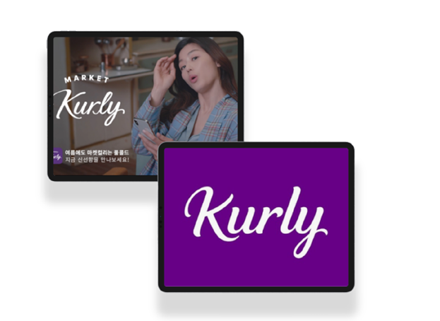
컬리
서울우유
서울우유의 신제품을 매거진TV에 송출하여 제품 인지도와 매출 증가에 기여하였습니다.
컬리의 인지도가 부족할 때 매거진TV를 통해 광고를 송출, 새벽 배송과
풀콜드 등의 서비스를 알리며 컬리의 인지도 향상과 매출 증대에 기여하였습니다.
컬리 새벽배송 컬리 풀콜드 컬리 모바일 등
듀오안

Slide 17
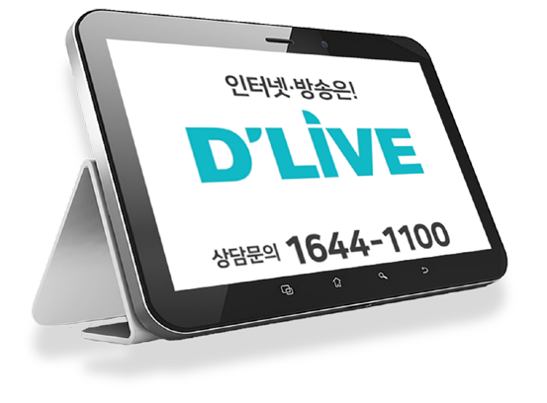
딜라이브
넷마블
모바일 게임 출시 전, 매거진TV를 통해 사전 예약 광고를 송출하여 사 전 예약 참여자 수를 극대화하고 게임 홍보 효과를 극대화하였습니다.
서울·경기 지역의 케이블 방송인 매거진TV를 활용하여
수도권 중심으로 효과적인 광고 효과를 극대화하는 데 기여하였습니다.
딜라이브 요금할인 딜라이브 알뜰요금제
머지쿵야

Slide 18
탑텐
마크앤로나
골프의 인기가 한창일 때, 골프웨어 광고를 통해 매출을 극대화하고
유행을 선도했습니다.
남녀 모두에게 인기 있고 합리적인 가격의 제품을 광고하여 주 타겟 연령층에게 효과적으로 제품을 인식시키고 매출 증가에 기여하였습니다.
쿨에어
골프웨어

Slide 19
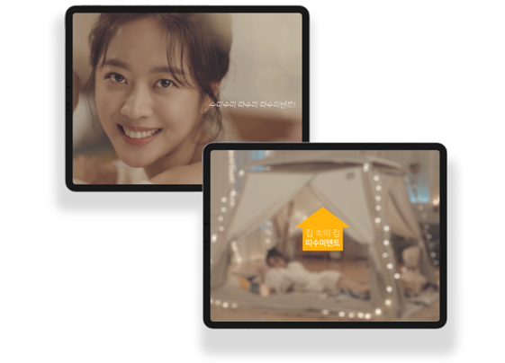
쿠첸
따수미텐트
계절별 특성을 반영한 광고 전략을 통해 제품의 인지도 향상과 매출 증대에
기여하였습니다.
쿠첸의 다양한 제품 광고를 송출하여 20~40 여성들에게 효과적인 마케팅을 할 수 있도록 기여하였습니다.
플렉스쿡
인덕션 & 전기레인지
따수미텐트

Slide 20
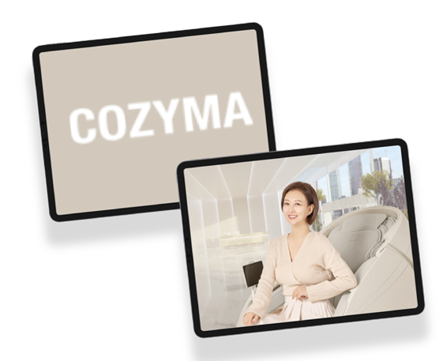
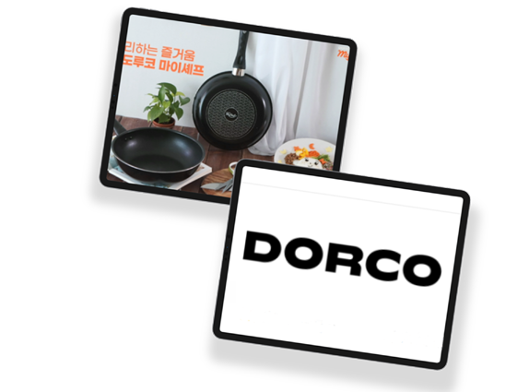
도루코
코지마
매거진TV에 광고를 송출하여 브랜드의 고급스러움을고객들에게 각인시키고 입소문을 통한 매출 증가에 기여하였습니다.
도루코의 주방 용품을 광고하여 고객들에게 제품을 효과적으로 인식시키고,
매거진TV 제휴 미용실에 제품을 공급하여 제품 홍보에 기여하였습니다.
마이쉐프
안마의자

Slide 21
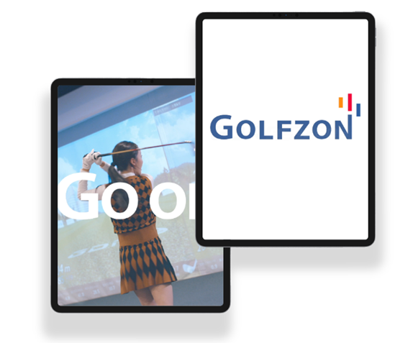
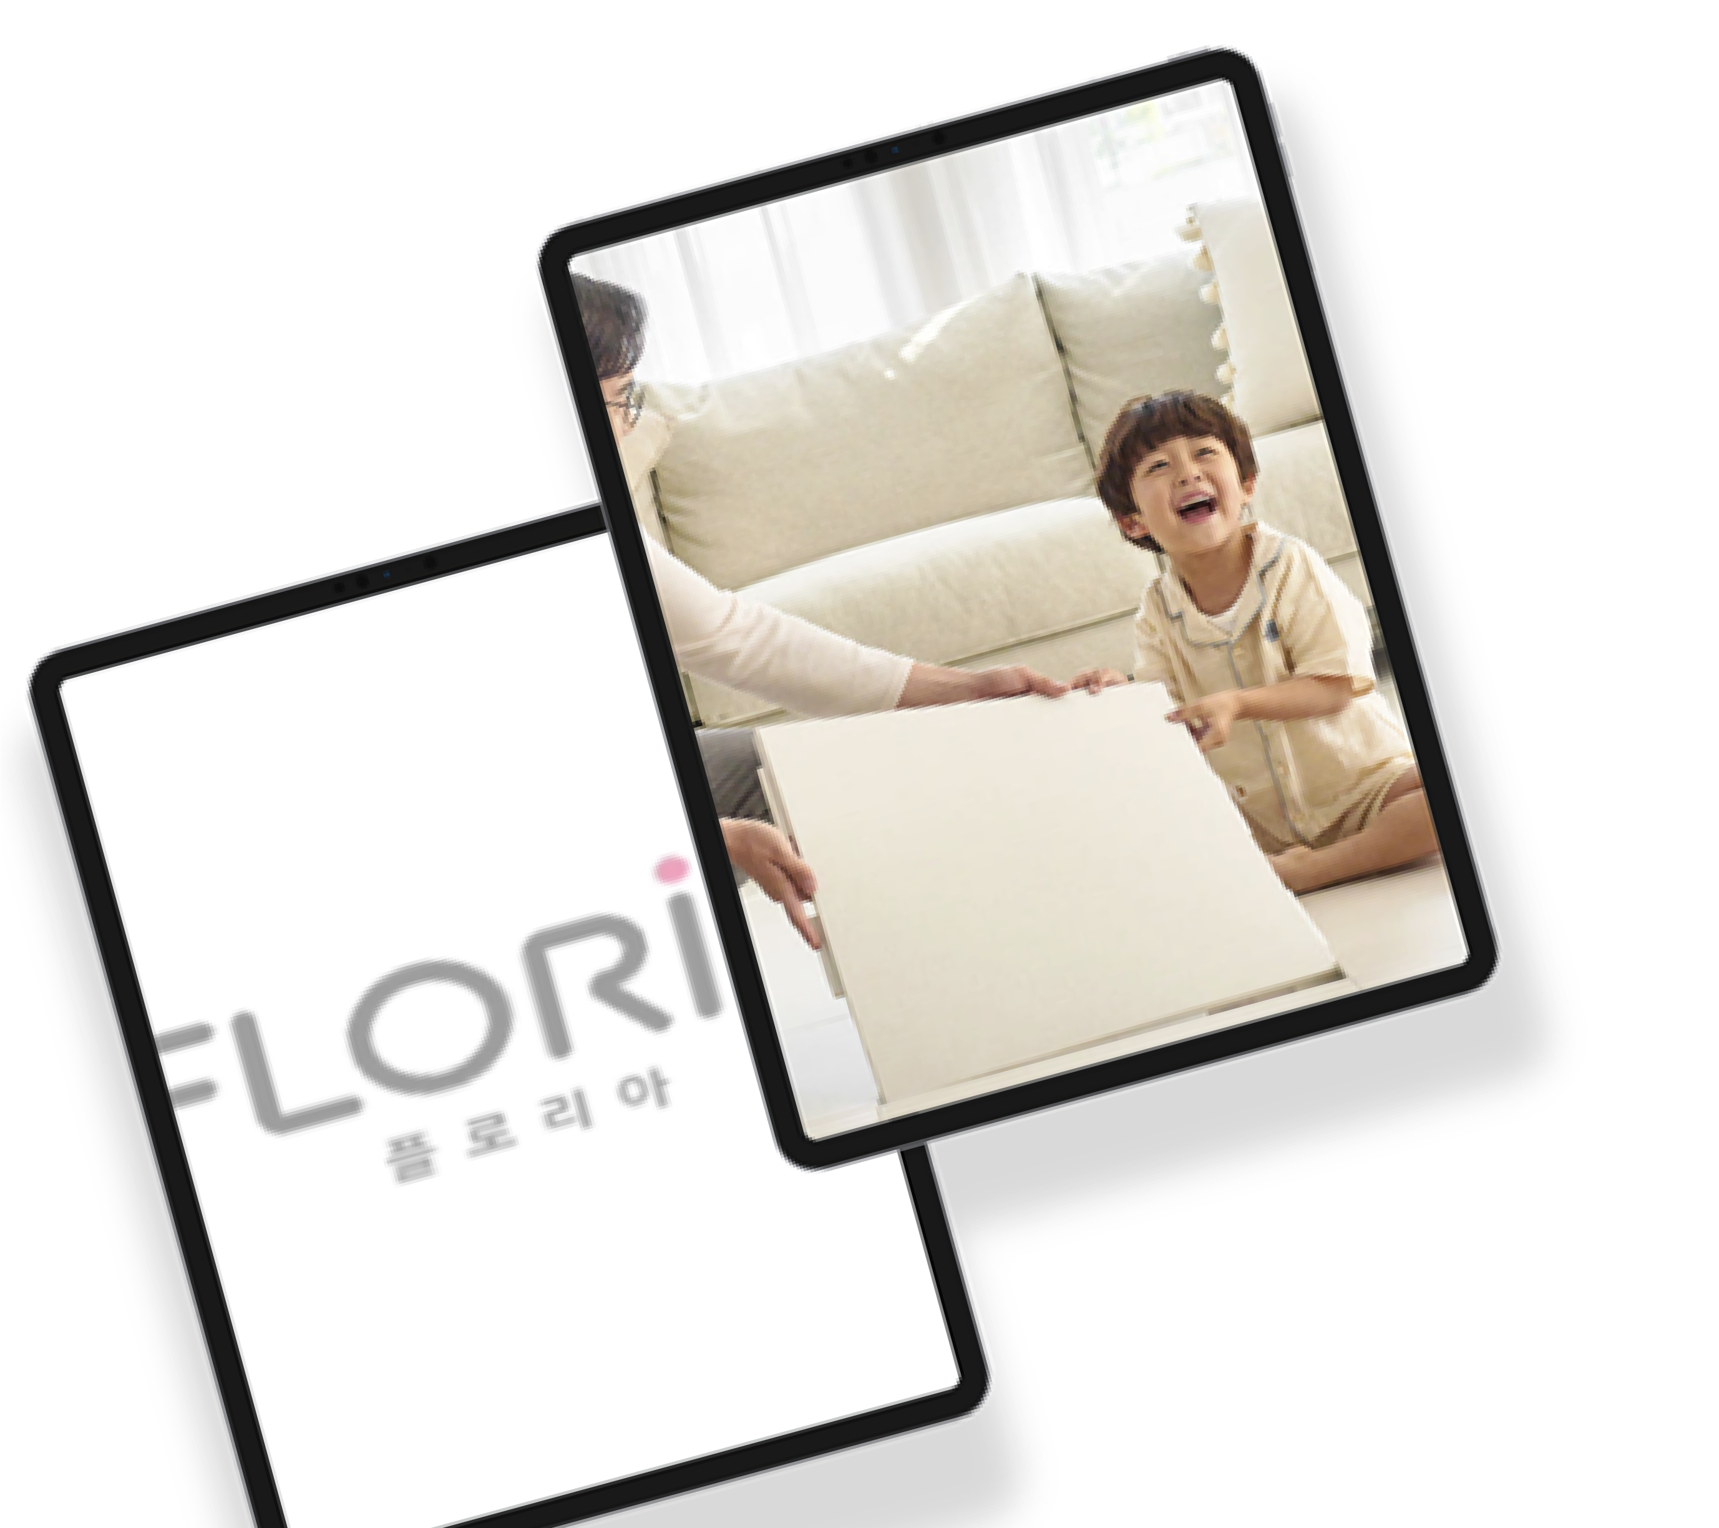
골프존
플로리아
아이들을 위한 제품을 광고하여 주 연령층인 여성 고객들에게 효과적으로 홍보하였습니다.
골프의 인기가 한창일 때, 스크린 골프 광고를 통해 매출을 극대화하고 유행을 선도했습니다.
스크린골프
안심매트

Slide 22
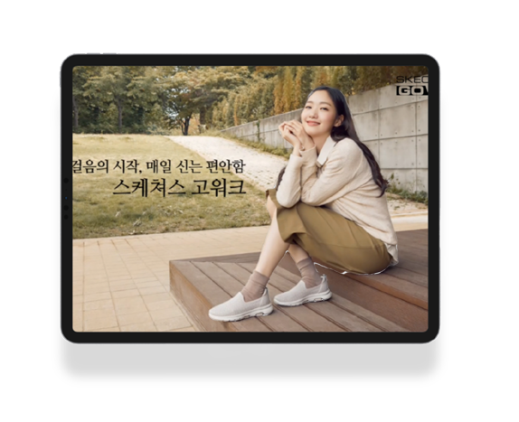
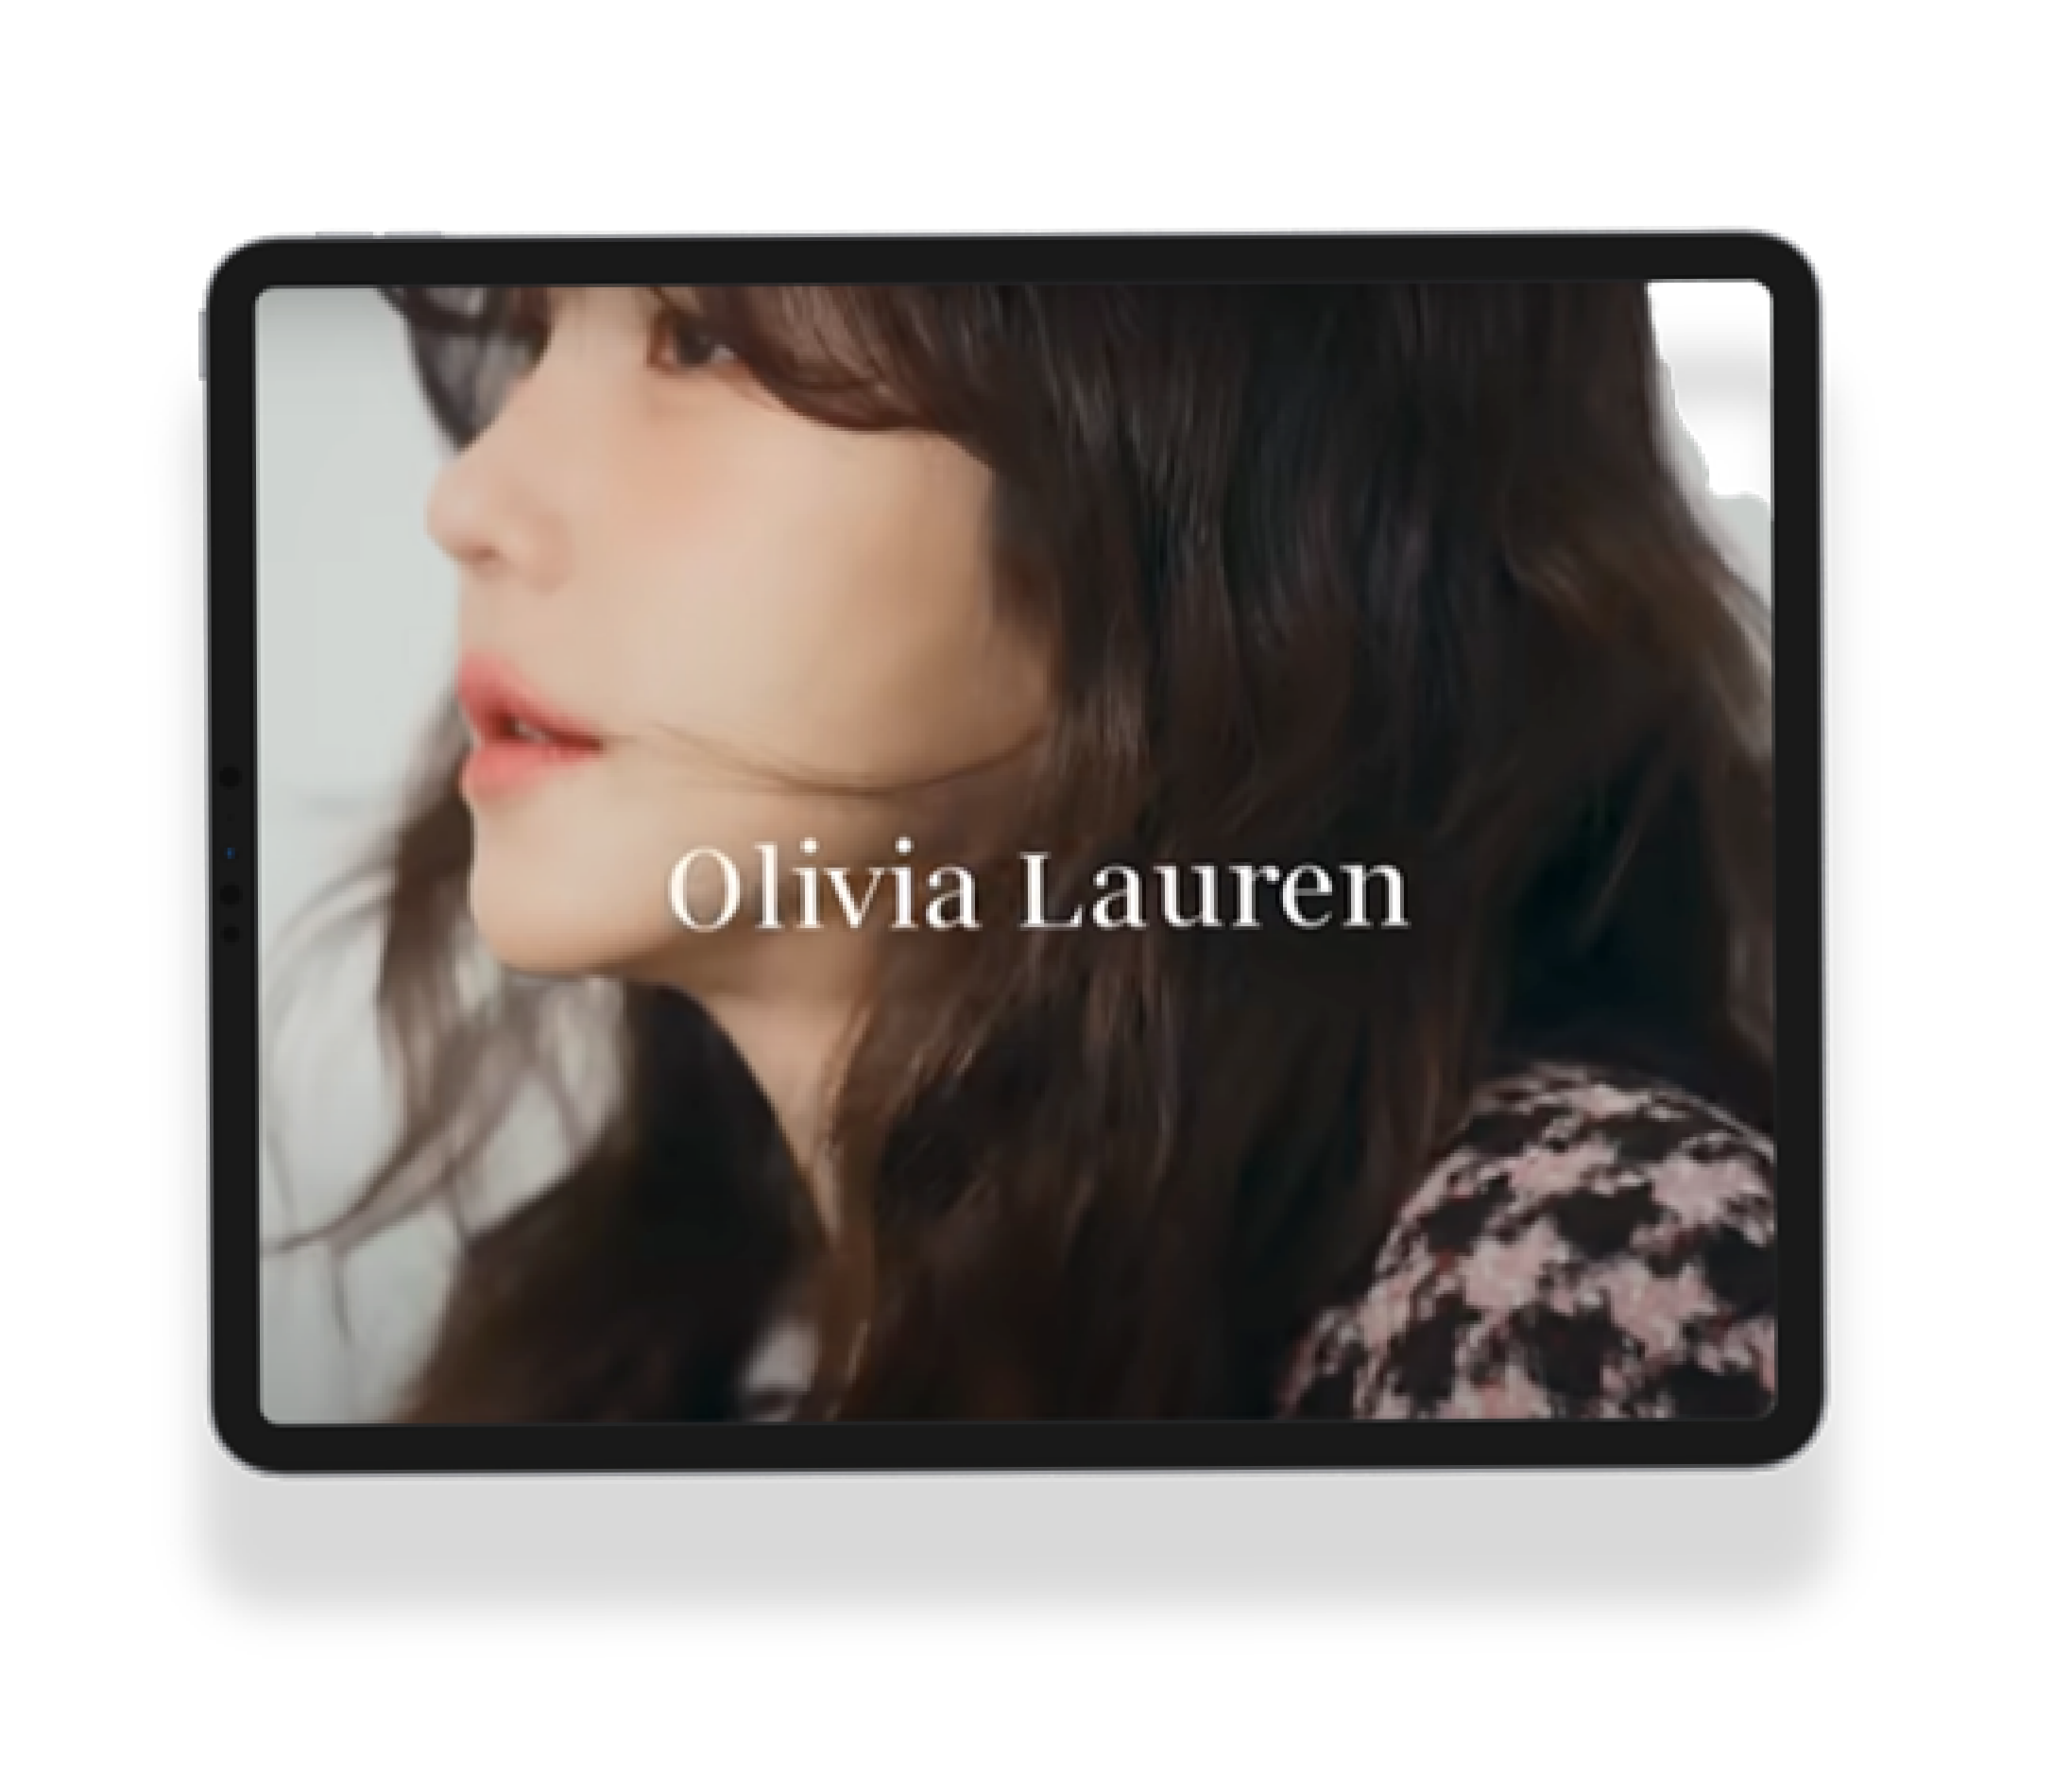
스케쳐스
올리비아 로렌
여성을 타겟으로 한 광고를 매거진TV에 송출하여 주요 시청층에게 효과적으로
제품을 인식시키고, 판매 매출 증대에 기여하였습니다.
여성을 타겟하는 광고를 송출하여 신제품을 효과적으로 홍보하였습니다.
고워크
여성의류 10주년 광고

Slide 23
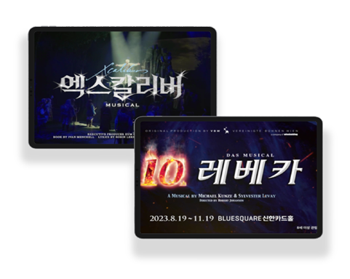
공연예술
영화, 뮤지컬, 전시회 등 다양한 장르의 작품들을 상영 전과 상영 중에 지속적으로 노출시켜 고객들에게 미리 소개, 작품의 인지도 향상에 기여했습니다.
영화
스파이더맨 홈커밍
청년경찰 50가지 그림자 가려진 시간 강철비 군함도 그날의 분위기 꾼
나의사랑 나의 신부 드래곤 길들이기2 리얼
봉이 김선달 목격자 바람바람바람 차이나타운 임금님의 사건수첩 성난변호사 등
뮤지컬
베토벤
엘리자벳 엑스칼리버 마타하리 웃는남자 모차르트 듀엣
바람과 함께 사라지다 벽을 뚫는 남자 영웅
오! 캐롤 브로드웨이42번가 오케피
시카고 위대한 쇼맨 레베카 맘마미아 등
전시 / 드라마
미켈란젤로 전
다빈치의 꿈 마리로랑생 전 등 대행사
신성한 이혼 VIP 등

Slide 24
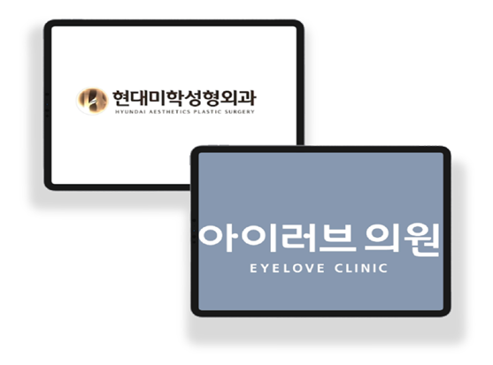
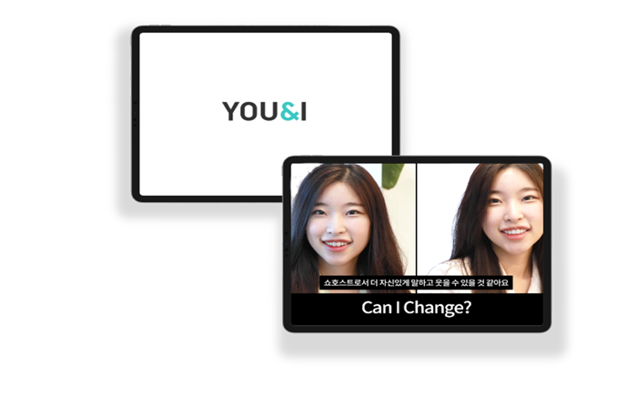
성형외과, 피부과, 안과, 치과 등 다양한 병원 광고를 송출하여 병원의 인지도를 높였으며, 병원 주변 지역에만 타겟팅하여 고객들에게 지속적으로 병원을 홍보했습니다.
병원
병원목록
유앤아이피부과
미니쉬치과 현대미학성형외과 아이러브안과 삼성드림이비인후과 디에이성형외과 JM가정의학과 디엠성형외과 발머스한의원 블루비뇨기과 서울슬림외과 소람한방병원 쉬즈굿여성병원 아이템성형외과 제이에스미의원 제이준성형외과 제일정형외과 등
23

Slide 25
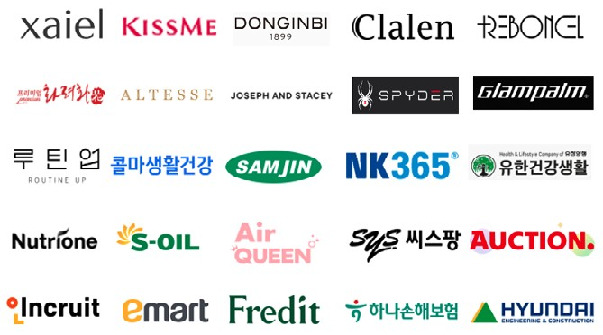
Brands We Worked With
우리는 다양한 브랜드와 함께 성장해 왔습니다.
23

Slide 26
감사합니다
와우커뮤니케이션(주)
박흥순 대표이사 | 010-3169-6799
서울시 금천구 가산디지털2로 184, 12층 12호 TEL (02) 868-7997 FAX (02) 868-7992
http://www.gowow.co.kr
AI기반의 O2O 마케팅 플랫폼 Q-bot | Smart Zone Cast | AI POS

